Slide 1
География , история и культура Республики Польши и нижнесилезского воеводства
Работу выполнила :
Дробязко Елизавета
8 класс

Slide 2
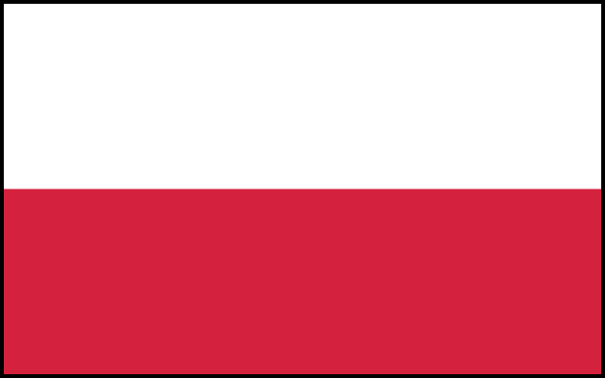
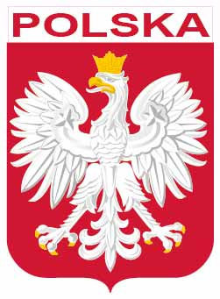
Республика Польша
Польша (польск. Polska), официальное название — Республика Польша (польск. Rzeczpospolita Polska) — государство в Центральной Европе. Население, по итогам 2015 года, составляет 38 623 221 человек, территория — 312 679 км². Занимает тридцать шестое место в мире по численности населения и шестьдесят девятое по территории.
Флаг Республики Польши
Расположена в центре Европы. Омывается на севере Балтийским морем. Имеет сухопутную границу с Россией (Калининградской областью), Литвой, Белоруссией, Украиной, Словакией, Чехией и Германией.
Столица — Варшава. Государственный язык — польский.
Название «Польша» — Polonia первоначально относилось только к земле полян (Великой Польше), в конце X — начале XI века оно распространилось на всё государство Болеслава Храброго. Первая столица Польши — Гнезно, с XI по XVI век — Краков, с 1596 года — Варшава.
Герб Республики Польши

Slide 3
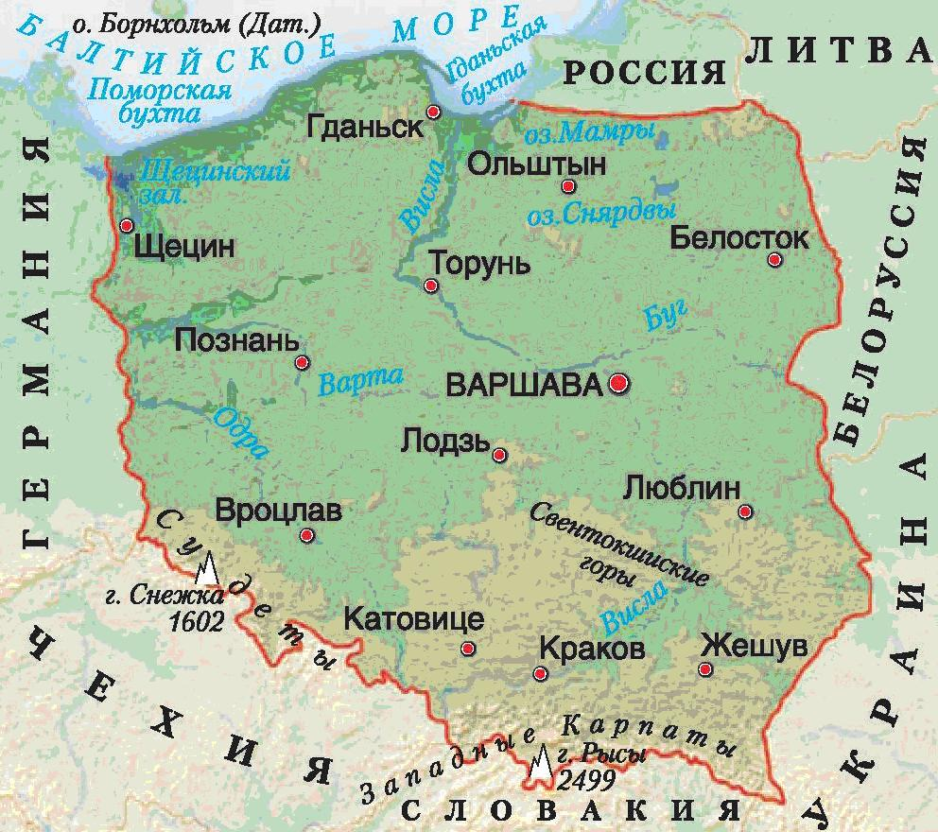
Географическое месторасположение
Общая площадь Польши — 312 658 (312 683) км² (по площади занимает 69-е место в мире, и 9-е в Европе). Суша — 304 459 км², вода — 8220 км². Около 2/3 территории на севере и в центре страны занимает Польская низменность. На севере — Балтийская гряда, на юге и юго-востоке — Малопольская и Люблинская возвышенности, вдоль южной границы — Карпаты (высшая точка 2499 м, гора Рысы в Татрах) и Судеты. Крупные реки — Висла, Одра; густая речная сеть. Озёра преимущественно на севере. Под лесом 28 % территории.

Slide 4
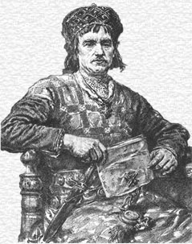
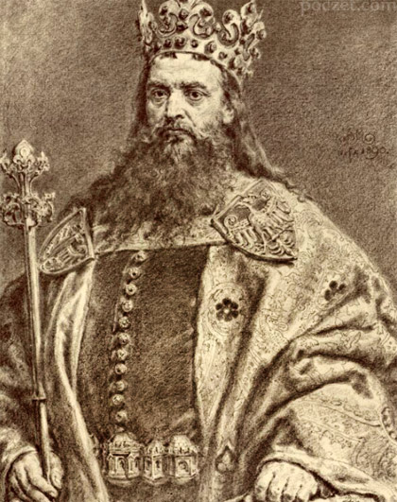
История
С VII века до н. э. до IV века н. э. на территории Польши протекал процесс этногенеза славян. В X веке образовалось Польское государство под властью князя Мешко из рода Пястов, который в 966 году принял христианство по латинскому обряду. Болеслав Храбрый (правл. 992—1025) завершил объединение польских земель. В период феодальной раздробленности (1138—1320) существовали самостоятельные удельные княжества, возглавляемые линиями династии Пястов.
Казимир III Великий в середине XIV века овладел землями Галицко-Волынского княжества. Люблинская уния 1569 года объединила Польшу с Великим княжеством Литовским в единое государство — Речь Посполитую. Генриковы артикулы (1573) окончательно оформили устройство государства как «шляхетской республики».

Slide 5
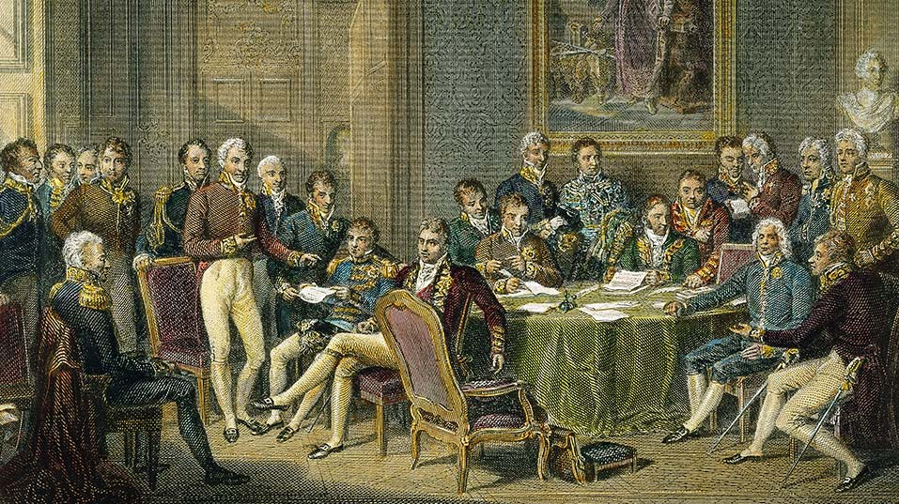
В 1772—1795 годах Пруссия, Австрия и Россия осуществили разделы Речи Посполитой. В 1807 года Наполеон создал на землях Пруссии зависимое от Франции Варшавское княжество, большая часть которого по решению Венского конгресса 1814—1815 годов вошла в состав России (Царство Польское). На присоединённых землях происходили национально-освободительные восстания (1794, 1830—1831, 1846, 1863—1864). В 1918 году была провозглашена Польская Республика.
С 1939 по 1945 год Польша находилась под оккупацией Германии. Во второй половине XX века Польская Народная Республика являлась социалистическим государством, входившим в СЭВ и Организацую Варшавского договора. После досрочной отставки президента В. Ярузельского (1990) в стране были начаты рыночные реформы. В 1999 году Польша присоединилась к НАТО, в 2004 году вступила в Европейский союз.

Slide 6
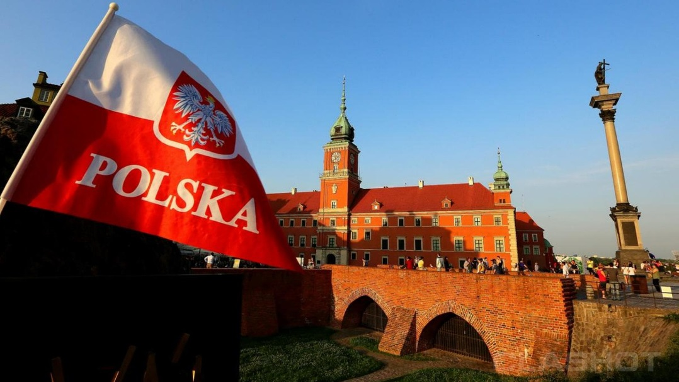
Культура
Культура Польши — культура, сформировавшаяся на территории Польши и созданная поляками в эмиграции. Исторически восходит к культуре западных славян, но испытала сильное влияние западноевропейской, и, в меньшей степени, восточноевропейской культур, а также культур некоторых народов Азии и Ближнего Востока.

Slide 7
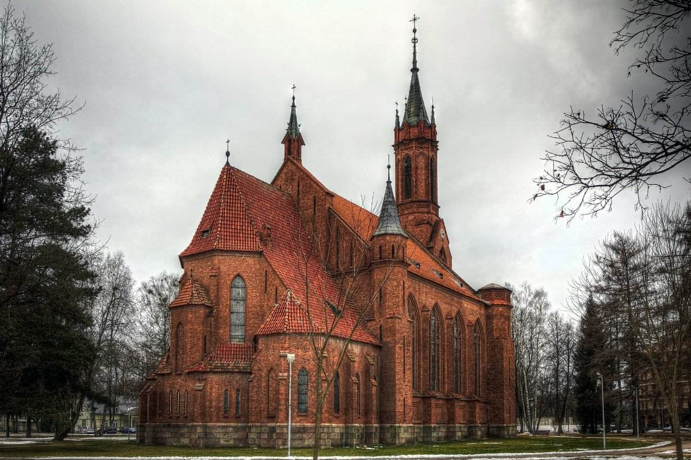
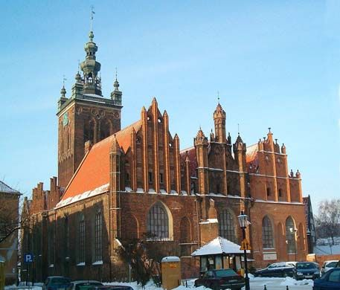
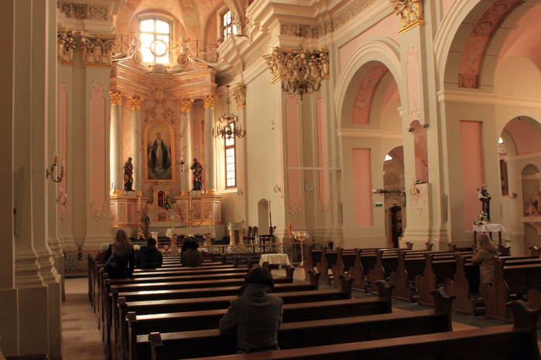
Изобразительное искусство
До нас дошли многочисленные произведения средневековых польских художественных промыслов в романском и готическом стиле. Примером прекрасной резьбы по дереву являются хоры XV-го века в соборе в Пельплине, церкви Пресвятой Девы Марии в Торуне и церкви Св. Троицы в Гданьске. В это же время, эпоху поздней готики, в окрестностях Кракова трудился художник Николай Хабершрак.

Slide 8
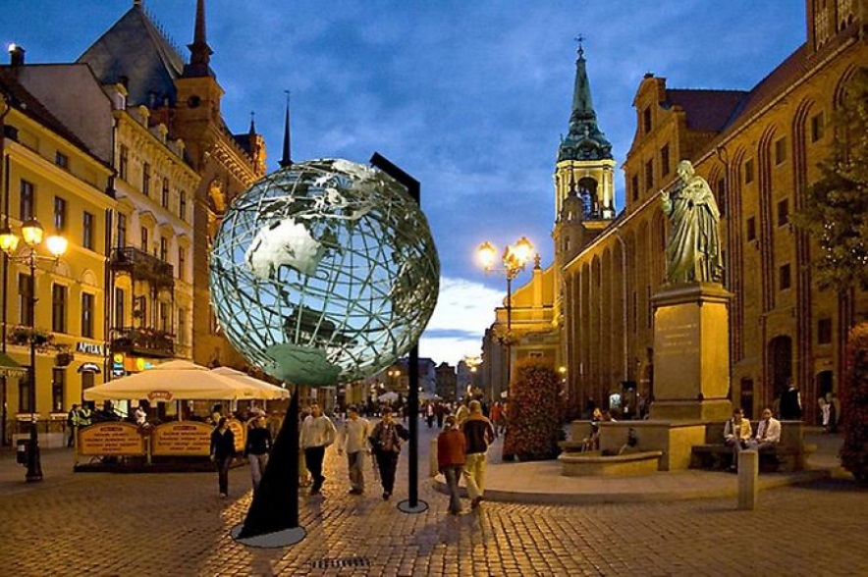
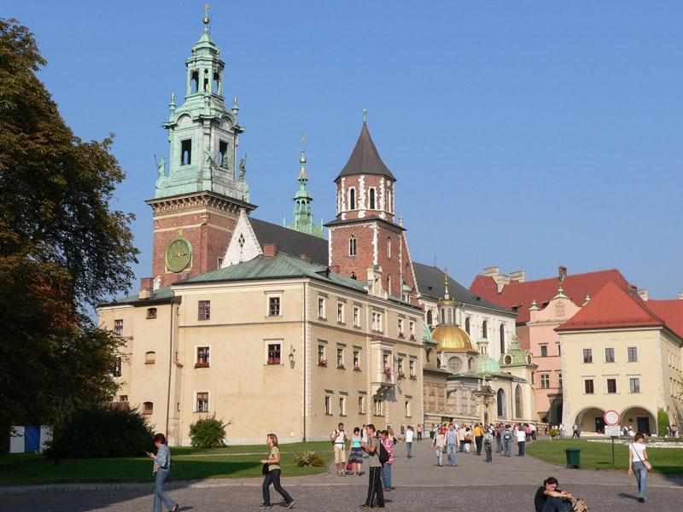
Архитектура
Средневековая архитектура Польши имела свои особенности. Так, например, в ряде регионов страны недостаток камня заставлял архитектора проявлять сдержанность и лаконичность в форме каменных зданий. Но, несмотря на национальное своеобразие, польская архитектура следовала общей схеме развития западного средневекового искусства.
Самые старые полностью сохранившиеся здания относятся к XII веку. Романская Ротонда св. Прокопия с башней в форме подковы была построена примерно в 1160 году в городке Стшельно. В Вавельском королевском замке в Кракове сохранились фрагменты храма второй половины Х столетия.

Slide 9
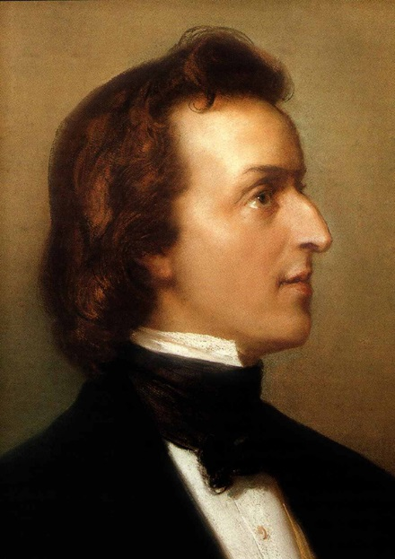
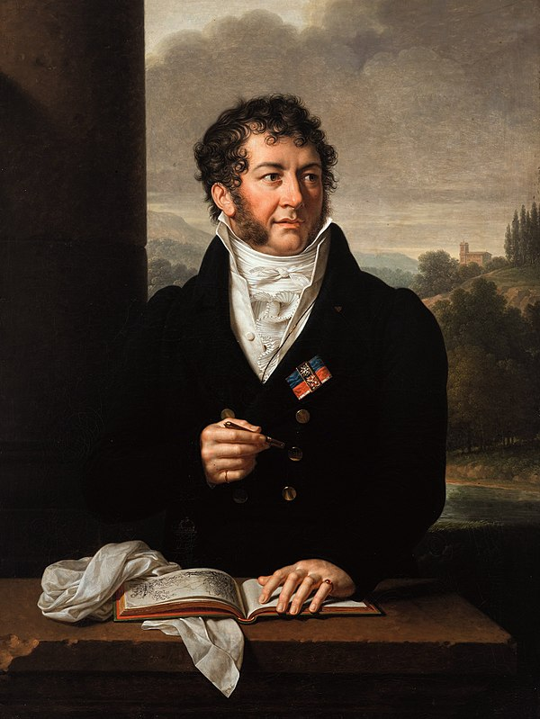
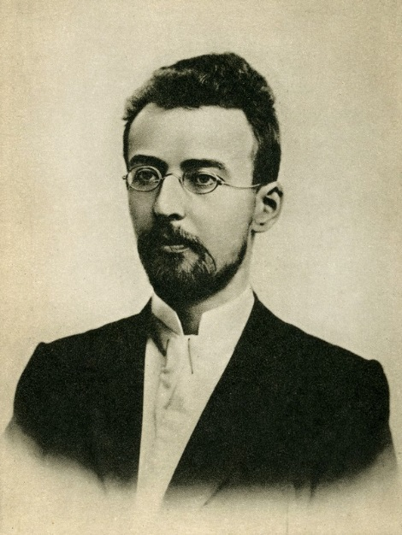
Музыка
Известными польскими композиторами являются Фредерик Шопен и Михаил Огинский, большой вклад в классическую музыку внесли автор многих песен, опер, оперетт и балетов Станислав Монюшко, представитель барокко XVII-го века Марцин Мельчевский и многие другие .
В конце 19-го - начале 20-го века в симфонической музыке широкую известность получил композитор Мечислав Карлович, описываемый иногда как "отец польской симфонической поэмы".
Во второй половине 20-го века международное признание приобрели: Гражина Бацевич, Витольд Лютославский, Тадеуш Бэрд и многие другие.

Slide 10
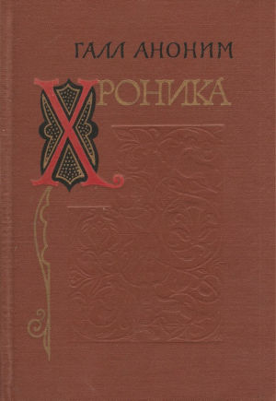
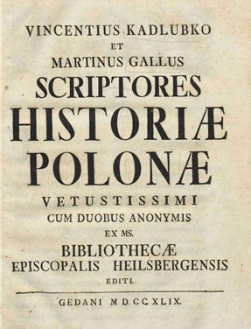
Литература
Средневековая литература в Польше возникла под влиянием западных стран и христианства. До конца 12-го века литература развивалась только на латыни и была в основном анонимной. Проза состояла из агиографических работ (например, житие Святого Войцеха Брунона из Кверфурта), писем, молитв и историографических произведений («Хроника Галла Анонима», Chronica Polonorum Кадлубека). Поэзия представлена, в частности, литургическими и панегерическими произведеними.

Slide 11
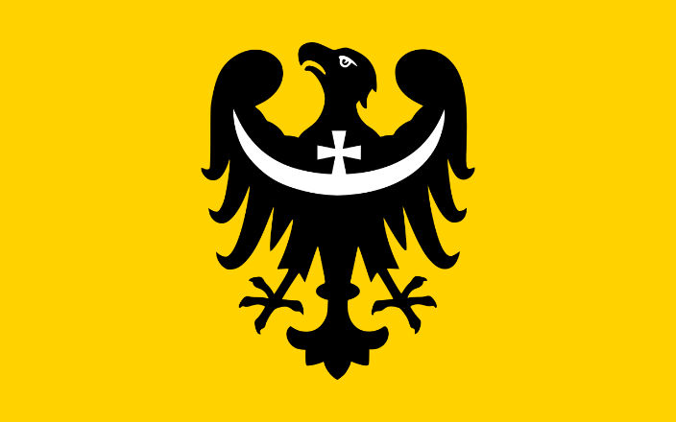
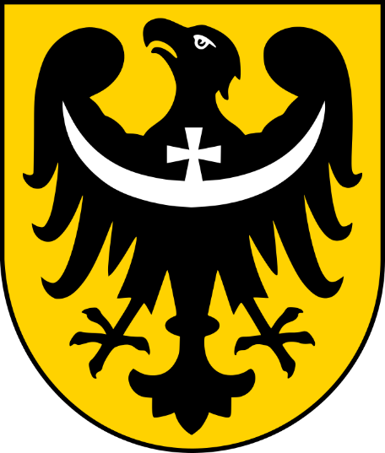
Нижнесилезское воеводство
Нижнесилезское воеводство (польск. Województwo dolnośląskie, сил. Wojewůdztwo dolnoślůnske) — воеводство на юго-западе Польши. Столица — Вроцлав. Образовано в 1999 году путём слияния территорий Вроцлавского, Легницкого, Еленегурского, Валбжихского и частично Лешненского и Калишского воеводств. Воеводство занимает запад исторической Силезии или бо́льшую часть Нижней Силезии, а также Клодзкой земли, восточной Верхней Лужицы и небольшую часть исторической Саксонии (Богатыня и окрестности).
Флаг Нижнесилезского воеводства
Герб Нижнесилезского воеводства

Slide 12
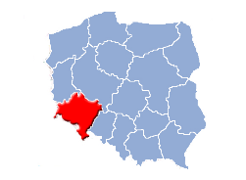
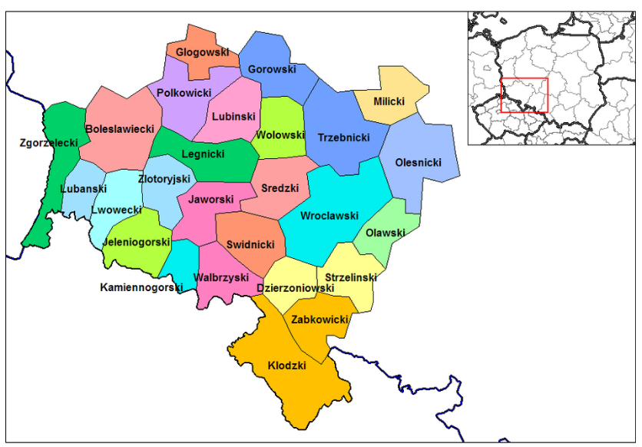
Географическое месторасположение
По состоянию на июль 2014 года площадь воеводства составляет 19 946,74 км², то есть 6,4 % от площади всей Польши.
По состоянию на 31 декабря 2012 года в Нижнесилезском воеводстве леса покрывают 591,3 тыс. га, что составляет 29,6 % площади воеводства. 9,7 тыс. га леса находится здесь в пределах национальных парков.
Нижнесилезское воеводство включает фрагменты Среднеевропейской равнины (макрорегионы: Силезско-Лужицкая низменность, Южновеликопольськая низменность, Милицко-Глоговская низменность, Требницкий Вал и Силезская равнина), а также Чешского массива (макрорегионы: Предгорья Судетские, Предгорья Западносудецкие, Западные, Центральные и Восточные Судеты).

Slide 13
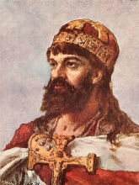
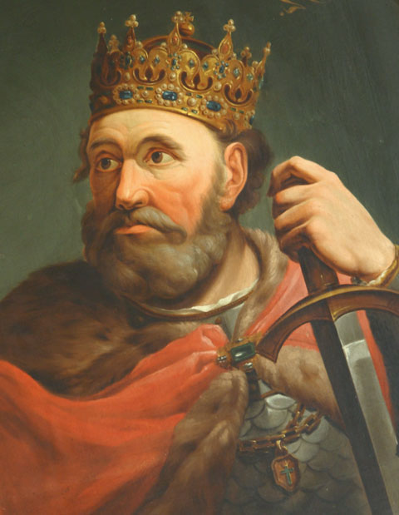
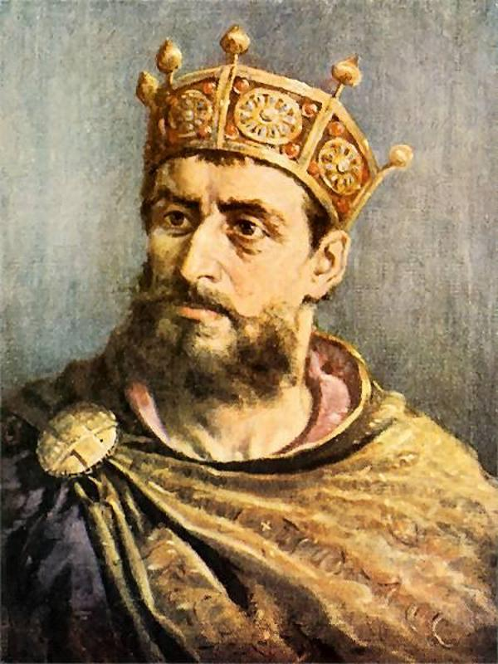
История
Нижнесилезское воеводство занимает западную часть исторической Силезии, точнее — значительный участок Нижней Силезии, а также районы Клодзкой земли, восточной Верхней Лужицы и совсем скромную часть исторической Саксонии, включающую город Богатыня (нем. Рейхенау) с прилегающими землями.
В самом конце X в. вся Силезия завоевана сыном первого известного историкам правителя Польши князя Мешко I (960-992 гг.) — князем Болеславом Храбрым (992-1025 гг.). Его сын Мешко II по прозвищу Вялый (990-1034 гг.) теряет все завоевания отца. В дальнейшем польская королевская власть над Силезией то восстанавливается при Болеславе II Смелом (1058-1079 гг.), то теряется в начале XII в., в период феодальной раздробленности, когда Силезия превращается в княжество, причем в очень усеченном составе.

Slide 14
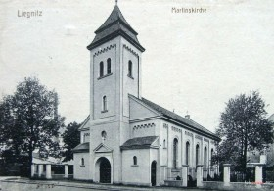
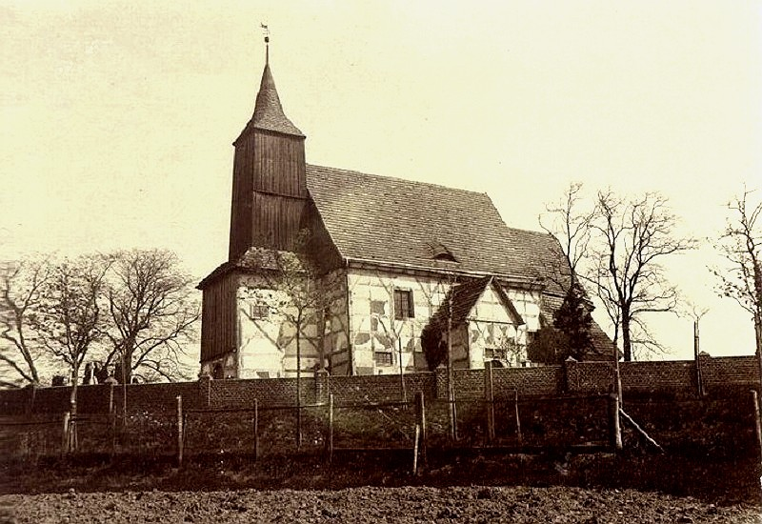
Воеводство известно в Польше как район, где больше всего замков и дворцов, и это самое посещаемое туристами воеводство страны. Однако в списке Всемирного наследия ЮНЕСКО Нижнесилезское воеводство представлено не замками, а куда более оригинальными объектами.
Первый — церкви Мира в городах Явор и Свидница: крупнейшие деревянные культовые постройки, сохранившиеся в Европе. Строительство церквей ознаменовало великое событие: завершение катастрофической для Европы Тридцатилетней войны 1618-1648 гг., унесшей жизни около миллиона человек.

Slide 15
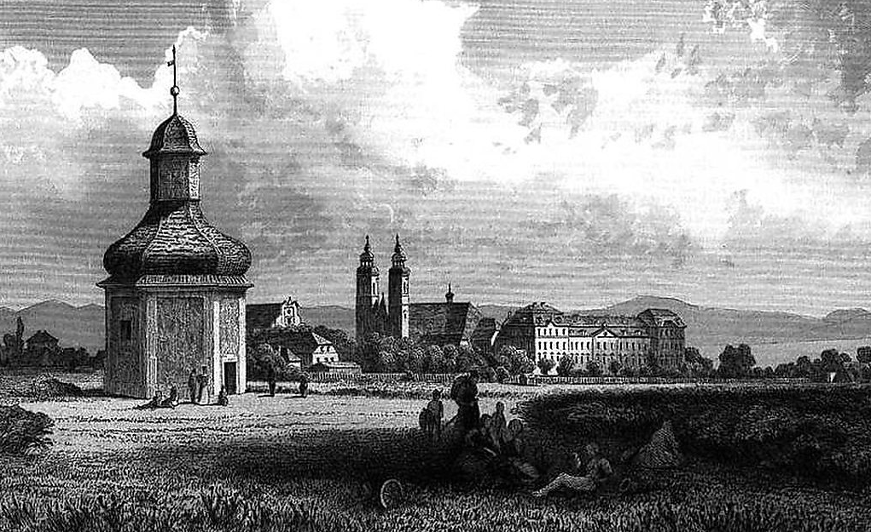
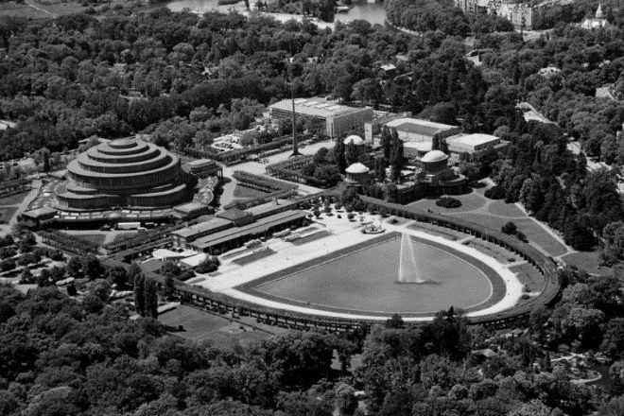
Как только заключили Вестфальский мир 1648 г., в знак окончания вооруженной вражды между католиками и протестантами император Священной Римской империи и католик Фердинанд III Габсбург позволил силезским лютеранам-евангелистам построить несколько храмов на подвластной ему территории.
Второй объект ЮНЕСКО в Нижнесилезском воеводстве — зрительно-спортивный Зал Столетия во Вроцлаве, построенный перед Первой мировой войной. Таким образом власти Вроцлава (тогда — Бреслау) в ходе большой Выставки Столетия решили отметить 100-летие Битвы народов под Лейпцигом в 1813 г.

Slide 16
КОНЕЦ

